Slide 1
Муниципальное дошкольное образовательное учреждение «Детский сад общеразвивающего вида № 66 «Петушок»» г. Вологда «Использование элементов технологии ТРИЗ в развитии творческих и познавательных способностей детей дошкольного возраста»
Выполнила: старший воспитатель
Лютина Анна Александровна,
ВОЛОГДА, 2022

Slide 2
Мы живем в стремительно меняющемся мире, в эпоху информации, и уже не представляем нашу жизнь без компьютеров, спутникового телевидения, мобильной связи, Интернета. Информационные технологии дают нам все более новые возможности, но и многого требуют от нас: понимать и принимать новые реалии, быстро ориентироваться, обучаться. Как научить детей полноценно жить в динамичном, быстро изменяющемся мире? Одной из таких технологий является адаптированная к дошкольному возрасту ТРИЗ – технология (Г.С. Альтшуллера), обучающая детей под девизом «Творчество во всем!»
Основным средством работы с детьми по данной технологии является педагогический поиск. Когда я впервые начала знакомить детей с данной технологией, ответы детей были не уверенные, ребята стеснялись выразить свои мысли, были эмоционально закрыты. Поэтому я решила не давать детям готовые знания, они должны учиться находить их самостоятельно. Если ребенок задает вопрос, не надо тут же давать готовый ответ. Наоборот, надо спросить его, что он сам об этом думает. Пригласить его к рассуждению. И наводящими вопросами подвести к тому, чтобы ребенок сам нашел ответ. Тем самым он ставит ребенка в ситуацию, когда нужно найти ответ.
Творческое и познавательное развитие человека одно из основных условий его успешности в течение всей жизни. Поэтому, развитие познавательных и творческих способностей у детей 3-7 лет – одна из приоритетных задач дошкольной ступени образования. С их помощью ребенок решает задачи: учится понимать разные объекты и ситуации, преобразовывать их (создавать новое) и выражать свое отношение к ним.

Slide 3
Цель: использование технологии ТРИЗ для развития у дошкольников таких качеств мышления как гибкость, подвижность, системность и поисковая активность, стремление к новизне, а также развития творческих и познавательных способностей.
Задачи:
Отобрать методическую литературу для реализации поставленной цели.
Изготовить пособия, дидактические игры, игровые упражнения и макет универсального пособия «Познавайкин мир» по технологии ТРИЗ.
Спланировать работу с детьми в данном направлении, исходя из проведенного мониторинга.
Транслировать наработанный опыт перед коллегами ДОО на муниципальном и областном уровне.
Повышать свою профессиональную компетентность, через активное участие в семинарах – практикумах.
Скорректировать план работы на год.

Slide 4
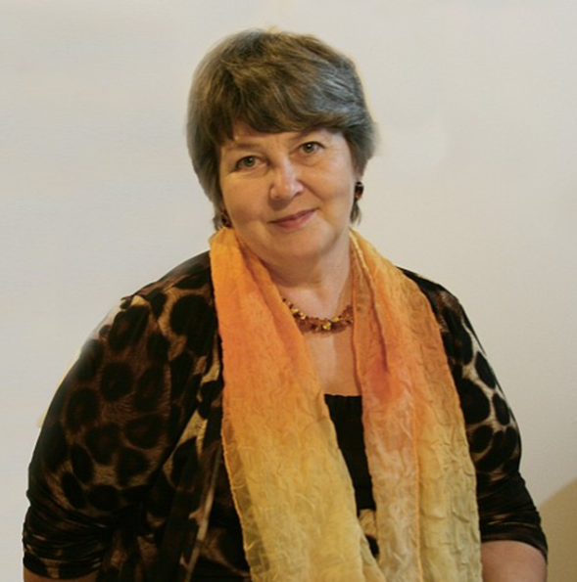
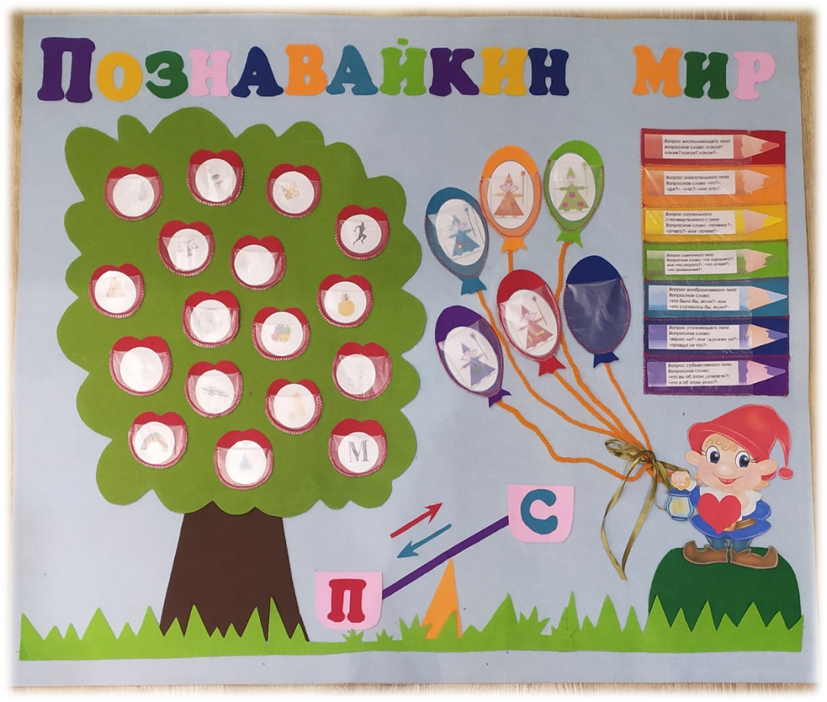
Организация процесса по освоению способов познания осуществляется через реализацию методического комплекса «Я познаю мир» Сидорчук Т.А. В соответствии с рекомендациями методического комплекса «Я познаю мир» мною был изготовлен макет универсального пособия «Познавайкин мир», в котором объединены 6 блоков, которые между собой объединены в единую сюжетную линию

Slide 5
Мною создана картотека игр для каждого из блоков универсального пособия «Познавайкин мир».
Игры и пособия по 6 блокам , представлены на следующих слайдах

Slide 6
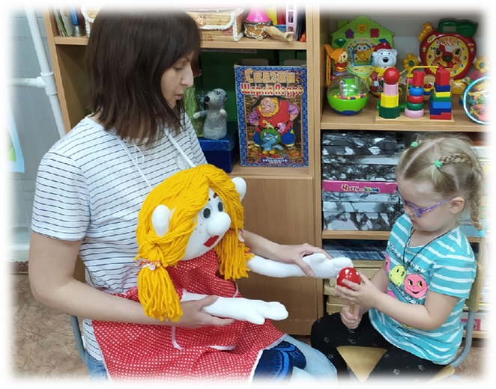
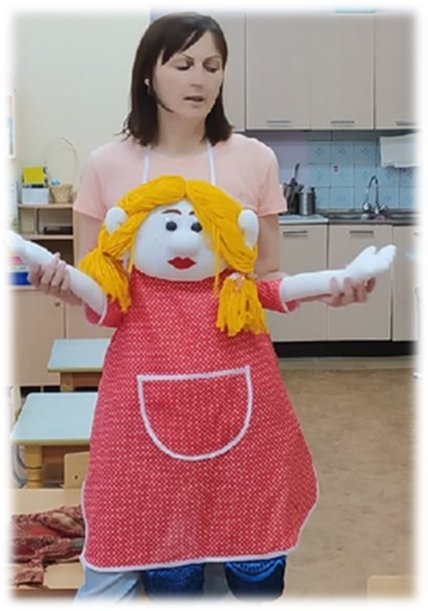
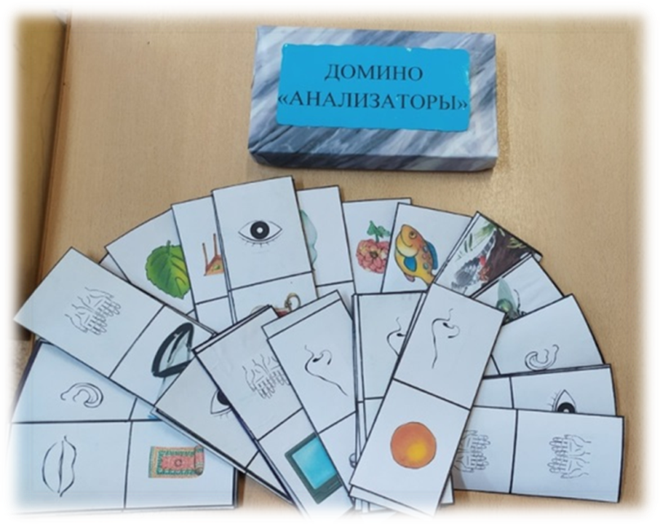
1 блок «Анализаторы» ( Наши органы чувств).

Slide 7
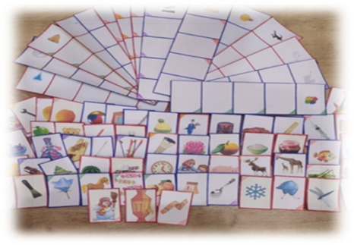
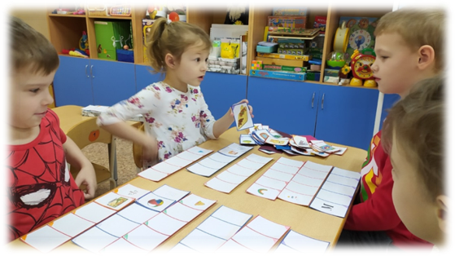
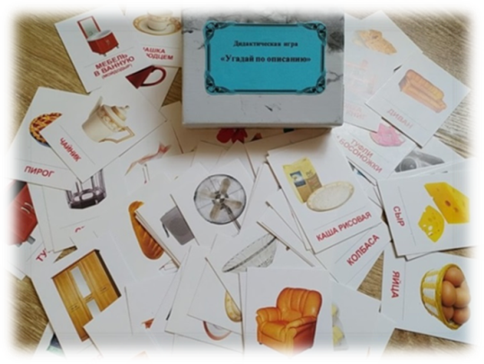
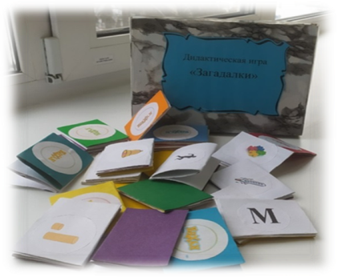
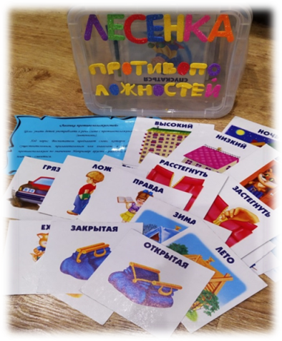
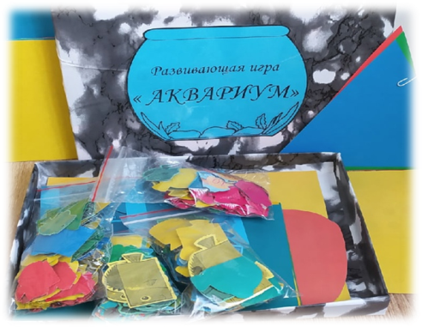
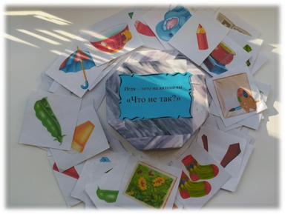
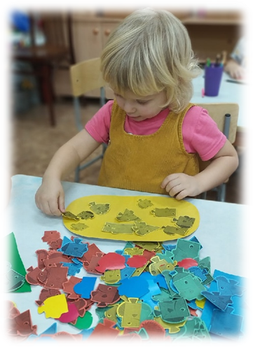
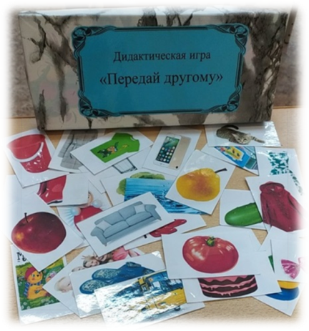
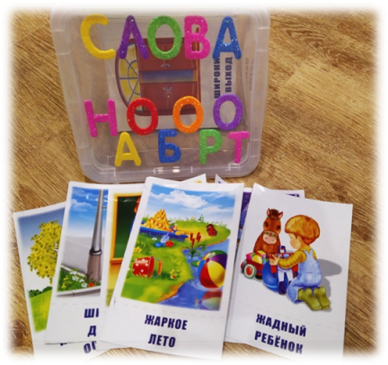
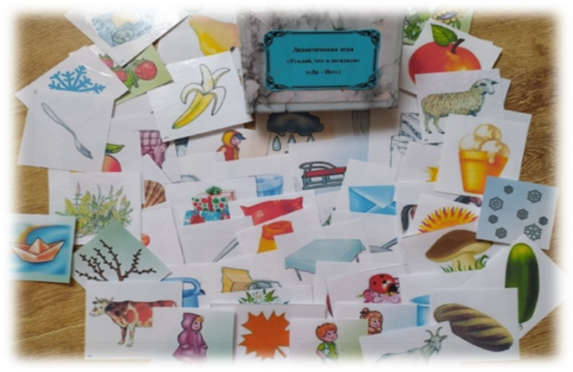
2 блок «Признаки» ( Познаем признаки объектов)

Slide 8
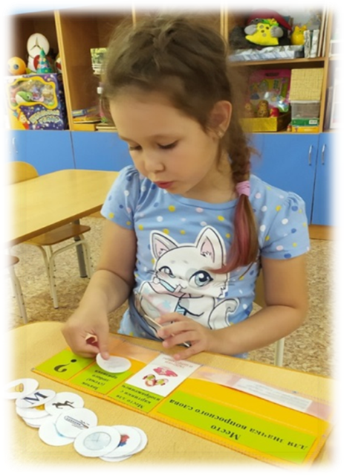
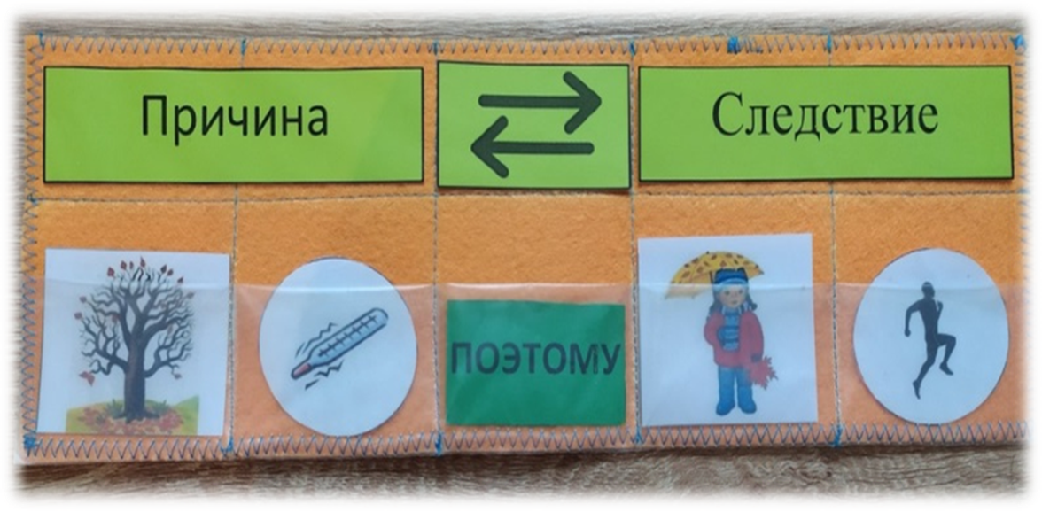
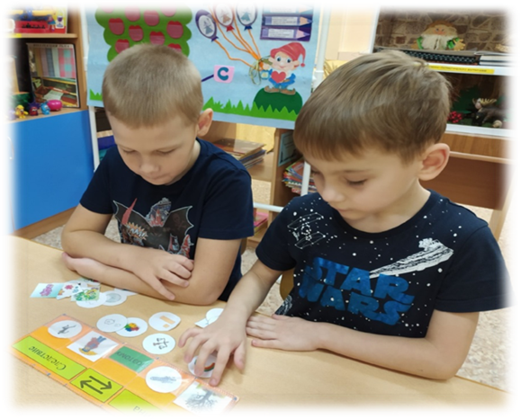
3 блок «Вопросы» (Хотим быть любознательными) Дидактическое пособие «Задаем вопросы»
4 блок «Причинно – следственные связи»
Дидактическое пособие «Причина – следствие»

Slide 9
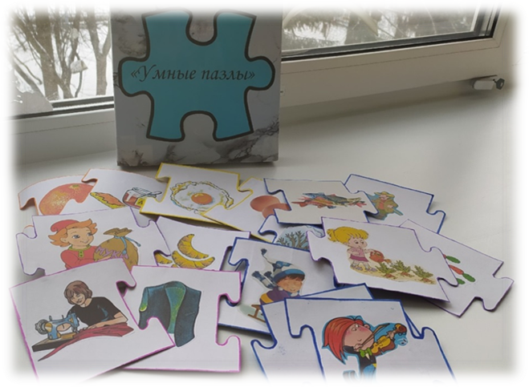
Дидактическая игра «Объяснялки»
Дидактическая игра «Умные пазлы»

Slide 10
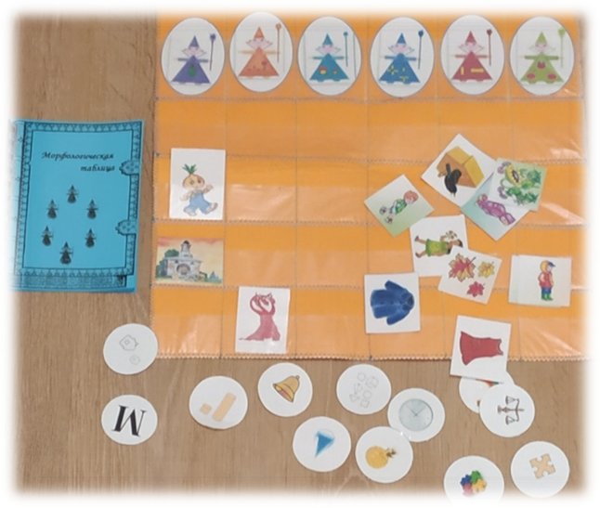
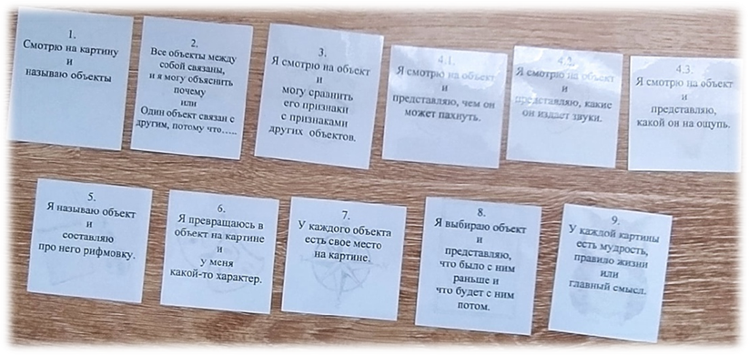
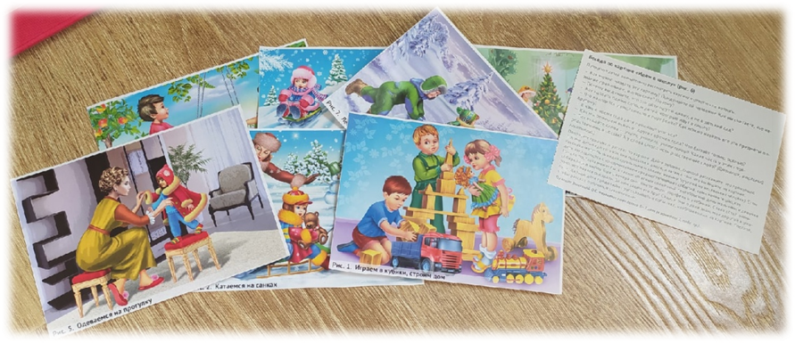
5 блок «Волшебники» (Преобразователи) (использование морфологической таблицы)
6 блок «Модели мышления»

Slide 11
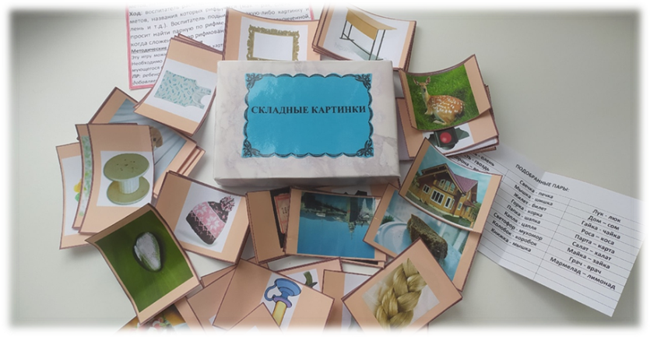
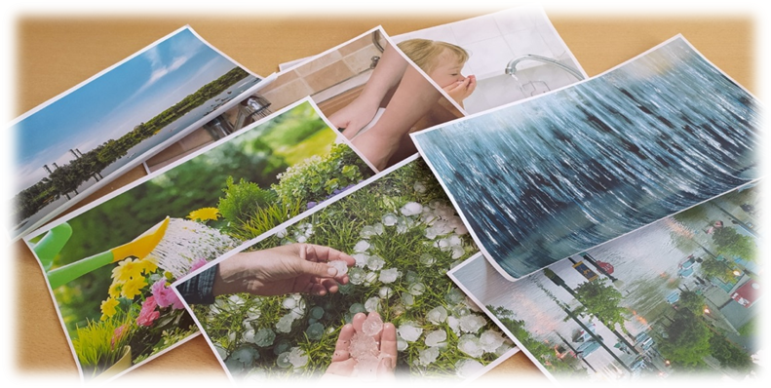
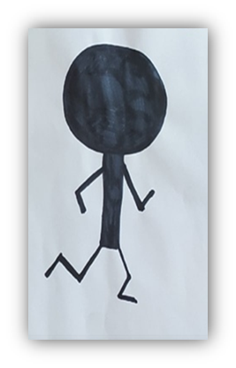
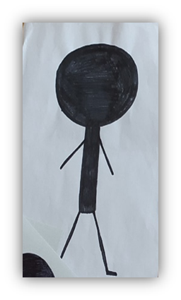
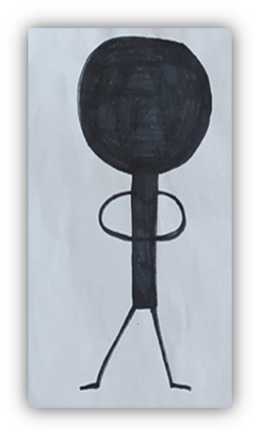
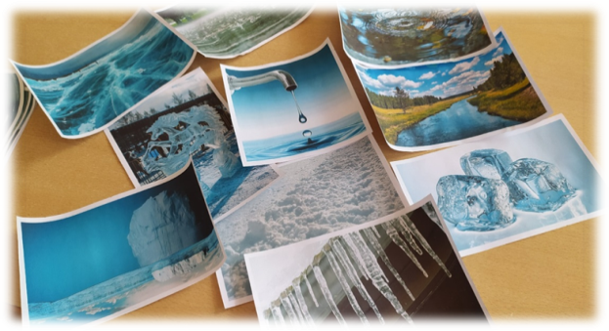
6 блок «Модели мышления»
Дидактические игры «Твердое - жидкое»», «Хорошо – плохо»

Slide 12
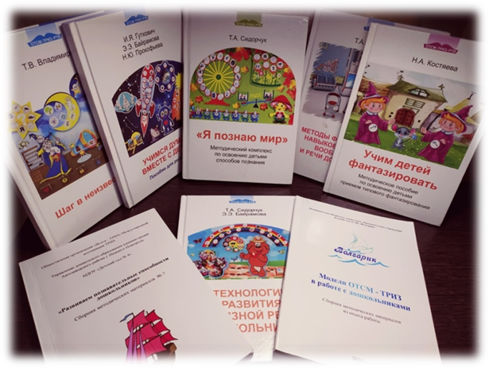
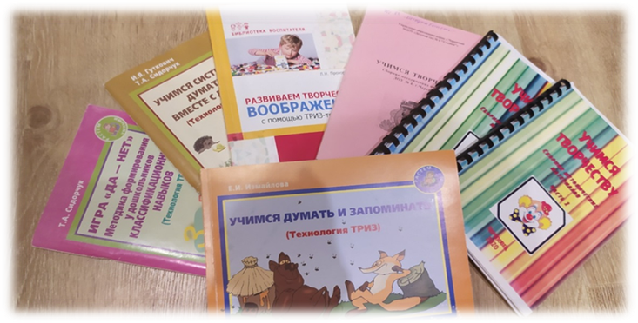
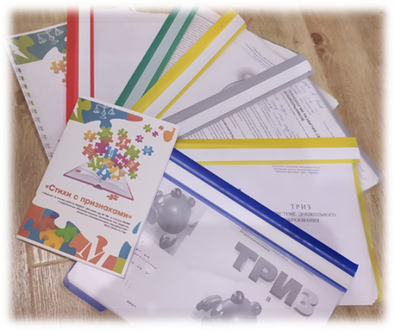
Использование способов моделирования мыслительных действий средствами технологии ТРИЗ для развития творческих и познавательных способностей.
Метод «Да – нет»;
Типовые приемы фантазирования (ТПФ);
Морфологическая таблица;
Методика маленьких человечков;
Метод мозгового штурма;
Метод проб и ошибок.
Список литературы

Slide 13
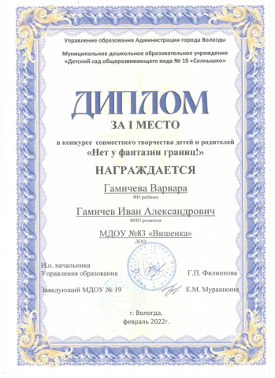
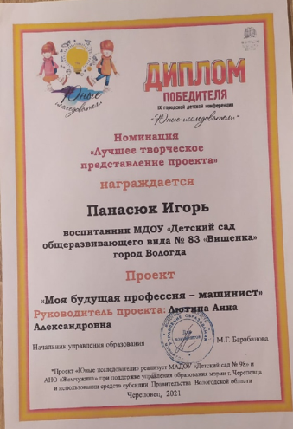
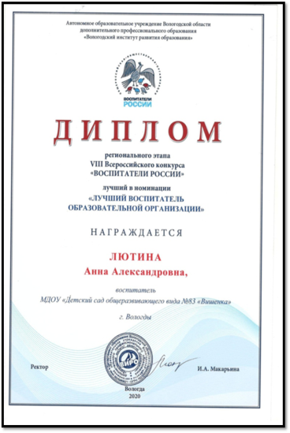
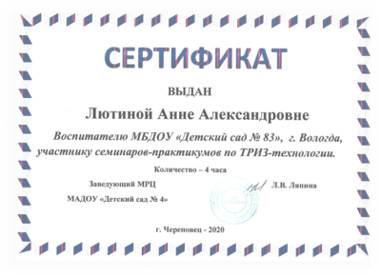
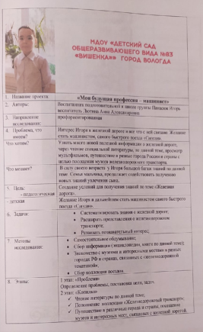
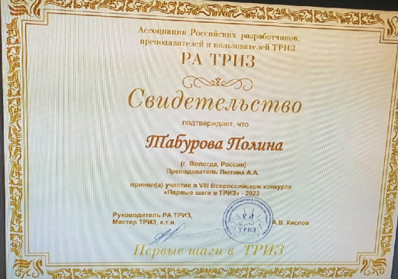
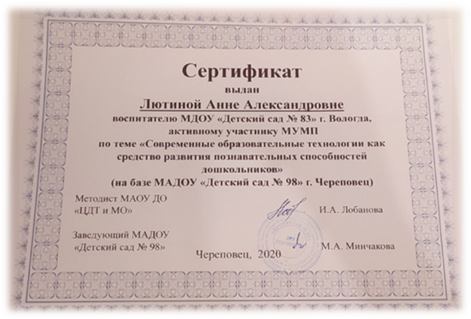
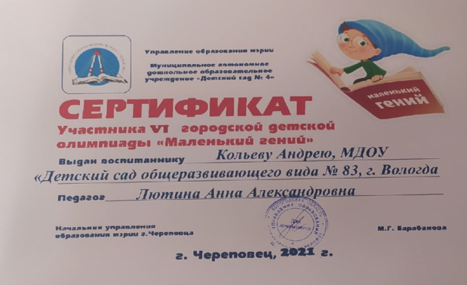
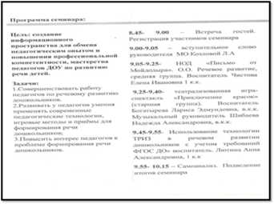
Трансляция опыта и участие в конкурсах

Slide 14
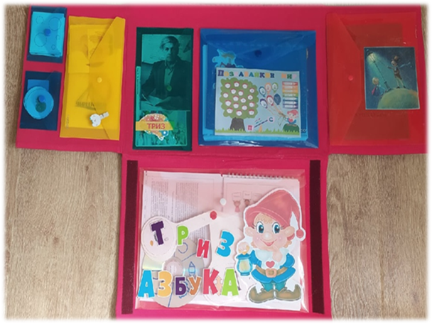
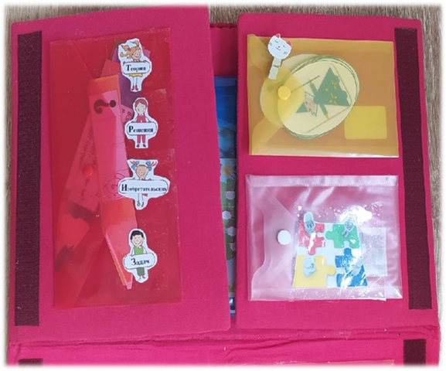
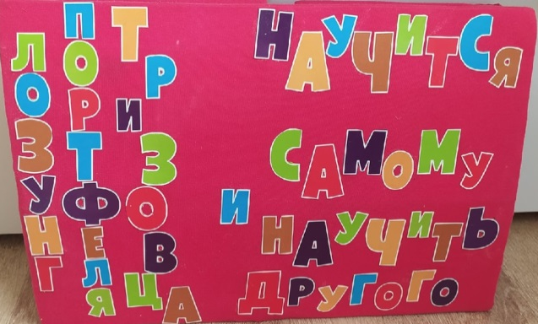
РЕЗУЛЬТАТИВНОСТЬ
Изучена и приобретена литература
Мониторинг
Пополнена РППС.
Транслирование опыта работы на различных базовых площадках города Вологды и Череповца
Сотрудничество с базовыми площадками по ТРИЗ ДОО № 98, № 4 города Череповца
Продуктом моего педагогического опыта - лепбук, он начат в ноябре 2019 года, постоянно пополняется методическим материалом. С помощью этого лепбука педагогам, которые заинтересованы данной технологией, будет легче реализовать данный опыт в своей практике.

Slide 15
Педагог, как фонарщик в «Маленьком принце», каждый день зажигает маленький фонарик в каждом воспитаннике, дает возможность светить ему разноцветными огоньками. «Когда фонарщик зажигает свой фонарь – как будто рождается еще одна звезда или цветок.
Использование ТРИЗ – технологии, поможет педагогу зажечь творческий огонек в своих воспитанниках.

